Slide 1
Об особенностях проведения государственной итоговой аттестации
по образовательным программам основного общего и среднего общего образования
И.о. министра образования и науки
Республики Татарстан
И.Г.Хадиуллин

Slide 2


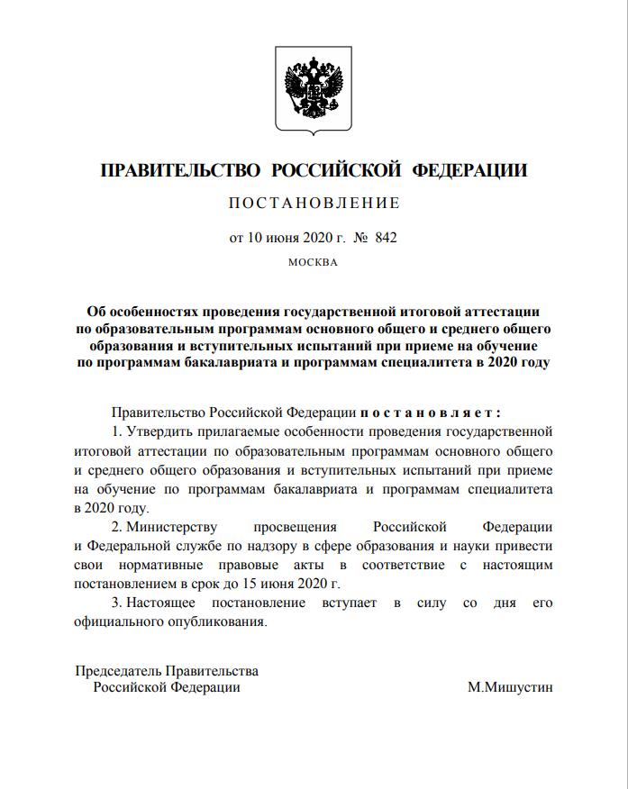
Федеральный закон от 8 июня 2020 года № 166-ФЗ
«О внесении изменений в отдельные законодательные акты Российской Федерации в целях принятия неотложных мер, направленных на обеспечение устойчивого развития экономики и предотвращение последствий распространения новой коронавирусной инфекции»
Постановление Правительства Российской Федерации от 10 июня 2020 г. № 842
«Об особенностях проведения государственной итоговой аттестации по образовательным программам основного общего и среднего общего образования и вступительных испытаний при приеме на обучение по программам бакалавриата и программам специалитета в 2020 году»

Slide 3
Внимание!
1. Государственная итоговая аттестация по образовательным программам основного общего образования (далее – ГИА-9) проводится в форме промежуточной аттестации, результаты которой признаются результатами государственной итоговой аттестации по образовательным программам основного общего образования и являются основанием для выдачи аттестата об основном общем образовании.
2. Государственная итоговая аттестация по образовательным программам среднего общего образования (далее – ГИА-11) проводится в форме промежуточной аттестации, результаты которой признаются результатами государственной итоговой аттестации по образовательным программам среднего общего образования и являются основанием для выдачи аттестата о среднем общем образовании.

Slide 4
Внимание!
Приказ Минпросвещения России и Федеральной службы по надзору в сфере образования и науки от 11 июня 2020 г. № 293/650 «Об особенностях проведения государственной итоговой аттестации по образовательным программам основного общего образования в 2020 году»
Приказ Минпросвещения России и Федеральной службы по надзору в сфере образования и науки от 11 июня 2020 г. № 294/651 «Об особенностях проведения государственной итоговой аттестации по образовательным программам среднего общего образования в 2020 году»
Приказ Минпросвещения России от 11 июня 2020 г. № 295 «Об особенностях выдачи аттестатов об основном общем и среднем общем образовании в 2020 году»
Приказ Минпросвещения России от 11 июня 2020 г. № 296 «Об особенностях выдачи медали « За особые успехи в учении» в 2020 году»

Slide 5
Внимание!
ГИА-9 проводится в форме промежуточной аттестации, результаты которой признаются результатами ГИА-9, и являются основанием для выдачи аттестатов об основном общем образовании, путем выставления по всем учебным предметам учебного плана, изучавшимся в IX классе, итоговых отметок, которые определяются как среднее арифметическое четвертных (триместровых) отметок за IX класс.
ГИА-11 проводится в форме промежуточной аттестации, результаты которой признаются результатами ГИА-11 и являются основанием для выдачи аттестатов
о среднем общем образовании, путем выставления по всем учебным предметам учебного плана образовательной программы среднего общего образования итоговых отметок, которые определяются как среднее арифметическое полугодовых (триместровых) и годовых отметок обучающегося за каждый год обучения по указанной программе.

Slide 6
Внимание!
Аттестаты в 2020 году выдаются всем обучающимся, которые завершили обучение по соответствующим образовательным программам, имеют итоговые отметки по результатам промежуточной аттестации не ниже «удовлетворительно» и результат «зачет» за итоговое собеседование в 9 классе или за итоговое сочинение (изложение) в 11 классе.
При этом они должны быть своевременно зарегистрированы для прохождения государственной итоговой аттестации.

Slide 7
Внимание!
В аттестат выставляется отметка только за 9 класс: или «Математика», или «Алгебра» и «Геометрия».
В аттестат об основном общем образовании выставляются отметки по учебным предметам «Музыка», «Изобразительное искусство», изучение которых завершилось ранее 9 класса.
Медаль «За особые успехи в учении» не рассматривается самостоятельно. В соответствии с Федеральным законом ее выдают одновременно с аттестатом о среднем общем образовании с отличием.
Подтверждать аттестат о среднем общем образовании с отличием результатами ЕГЭ в 2020 году не требуется.

Slide 8
Спасибо за внимание!

